Slide 1
Sistem Informasi Diagnosa Penyakit pada Tanaman Buah Nanas
OOD (Object Oriented Design)
TITIS EKA SETYAWATI (18090049)

Slide 2
Pendahuluan
OOD (Object Oriented Design)

Slide 3
Latar Belakang
Meningkatnya permintaan buah nanas
Gangguan penyakit.
Dibutuhkannya sebuah sistem yang dapat menggantikan peran pakar dan dapat memberikan informasi serta mendignosa penyakit tanman buah nanas.

Slide 4
Rumusan Masalah
Bagaimana cara merancang sistem informasi yang dapat mendeteksi secara dini penyakit pada Tanaman Buah Nanas menggunakan metode perancangan UML (Unified Modelling Language) ?

Slide 5
Maksud dan Tujuan
Maksud dan tujuan dari tugas ini dalah untuk mengetahui cara membuat sistem informasi deteksi dini penyakit pada tanaman Buah Nanas menggunakan metode perancangan UML (Unified Modelling Language).

Slide 6
Batasan Masalah
Jenis penyakit terbatas pada penyakit yang ada pada buah nanas.
Hasil akhir diagnosis menampilkan kemungkinan penyakit dan saran penanggulangan.
Metode Perancangan yang akan dibuat menggunakan UML (Unified Modelling Language) dengan Usecase, Acktivity, Class dan Sequence Diagram.
Sistem pakar yang dibuat berbasis website menggunakan framework codeigniter.

Slide 7
Desktipsi Sistem
Perancangan Sistem

Slide 8
Deskripsi Sistem
Sistem Informasi Diagnosa Penyakit Pada Tanaman Buah Nanas adalah sebuah sistem informasi hasil diagnosa penyakit yang terjadi pada tanaman buah nanas secara dini serta memberikan solusi pada masalah tersebut. Sistem Informasi Diagnosa Penyakit Pada Tanaman Buah Nanas yang dimodelkan melalui perancangan sistem dengan UML (Unified Modelling Language) untuk memvisualisasikan sistem yang akan dibuat.

Slide 9
Usecase Diagram
UML (Unified Modelling Language)

Slide 10
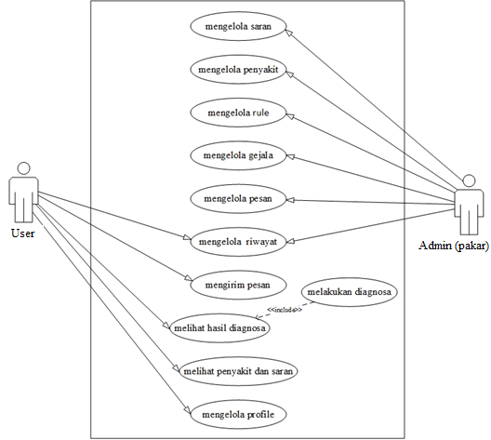
Usecase Diagram

Slide 11
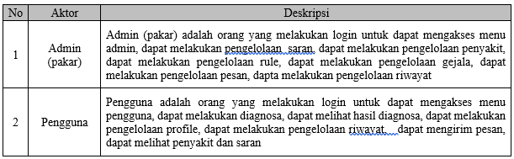
Deskripsi Aktor

Slide 12
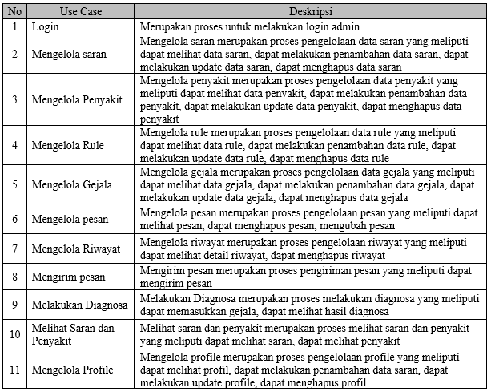
Pendefinisian Usecase

Slide 13
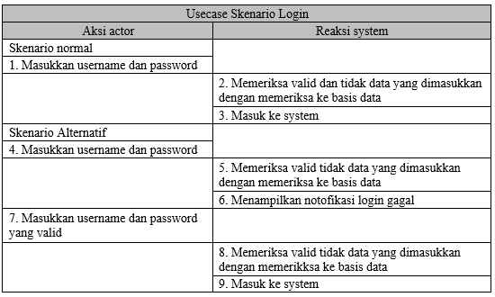
Skenario Login

Slide 14
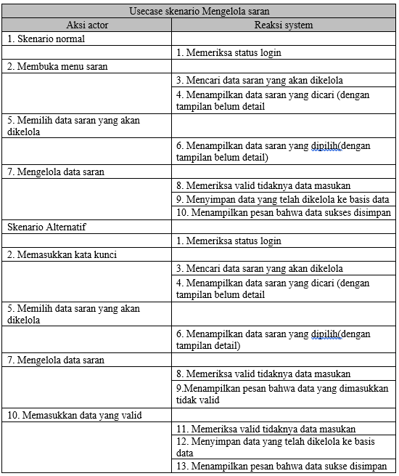
Skenario Mengelola Saran

Slide 15
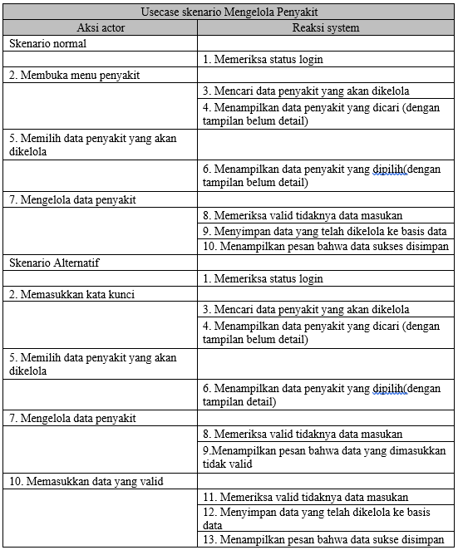
Skenario Mengelola Penyakit

Slide 16
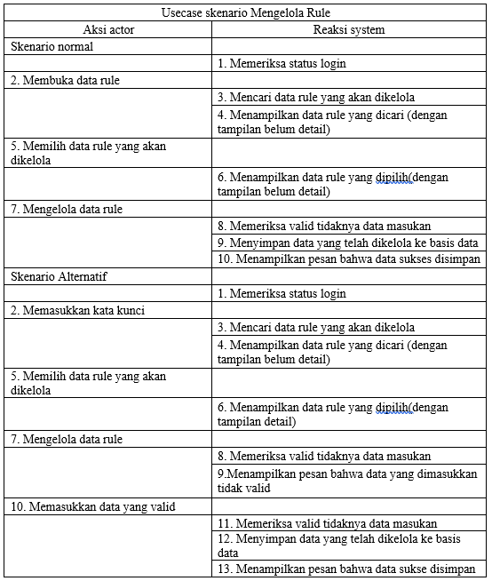
Skenario Mengelola Rule

Slide 17
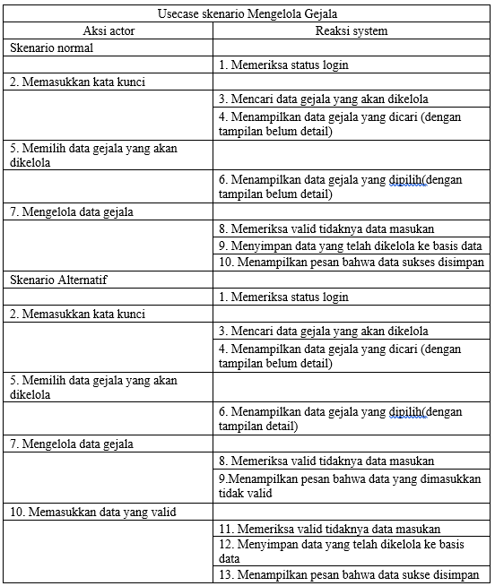
Skenario Mengelola Gejala

Slide 18
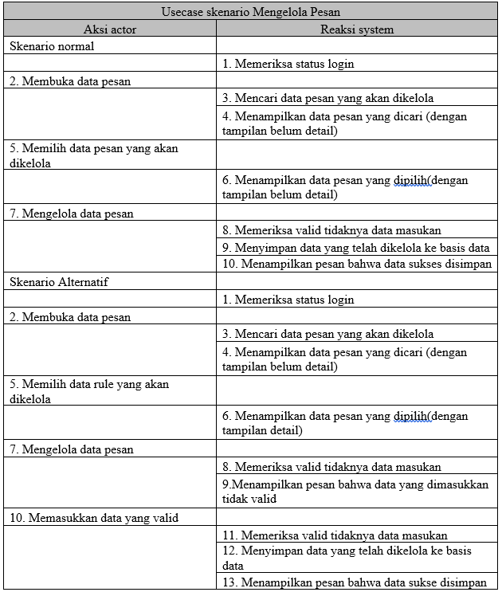
Skenario Mengelola Pesan

Slide 19
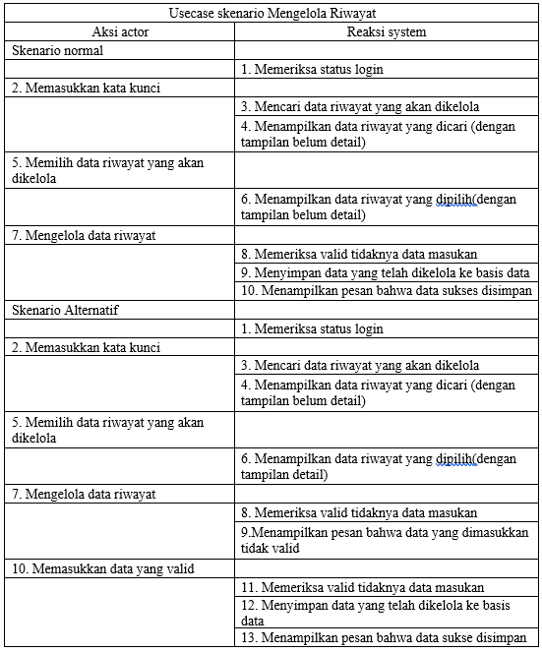
Skenario Mengelola Riwayat

Slide 20
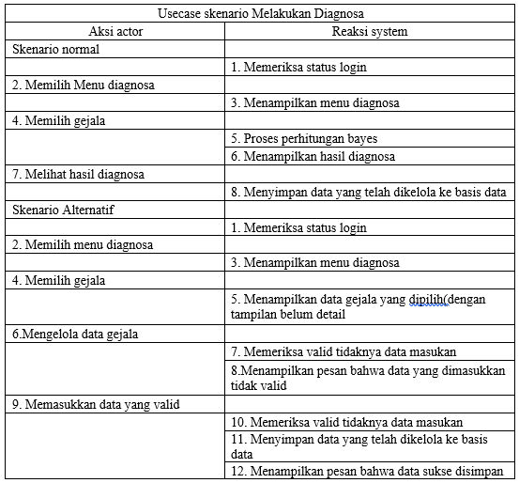
Skenario Mengelola Diagnosa

Slide 21
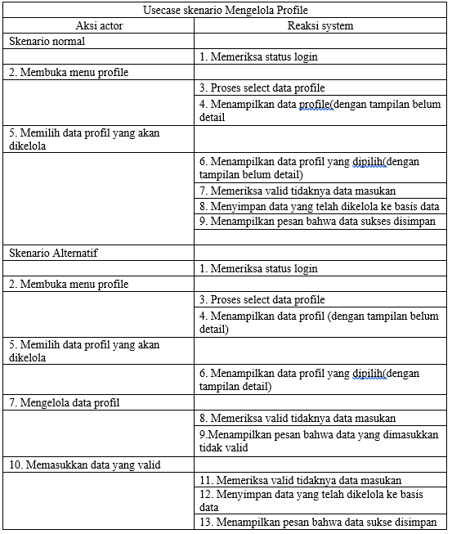
Skenario Mengelola Profile

Slide 22
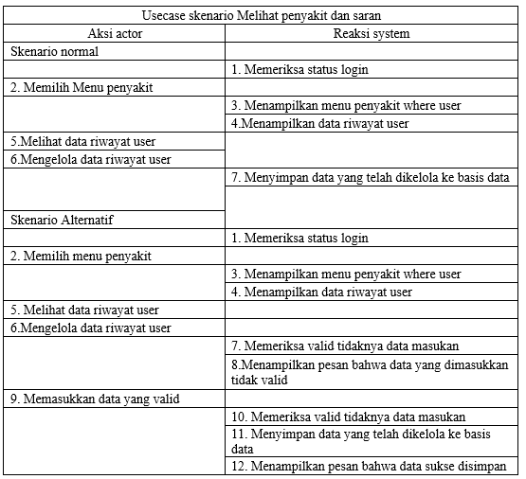
Skenario Melihat Penyakit dan Saran

Slide 23
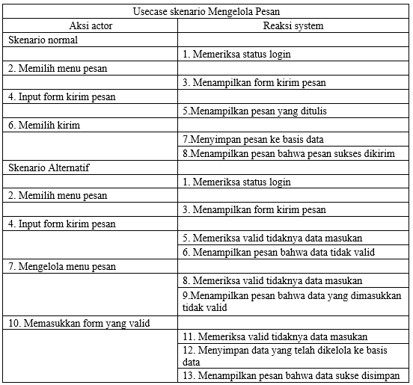
Skenario Mengirim Pesan

Slide 24
Activity Diagram
UML (Unified Modelling Language)

Slide 25
Activity Diagram
Admin

Slide 26
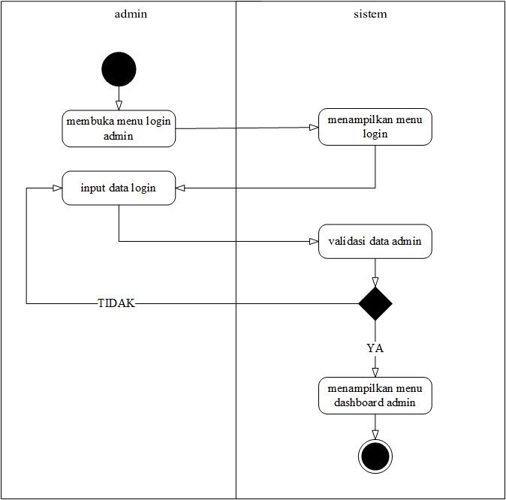
Activity Login

Slide 27
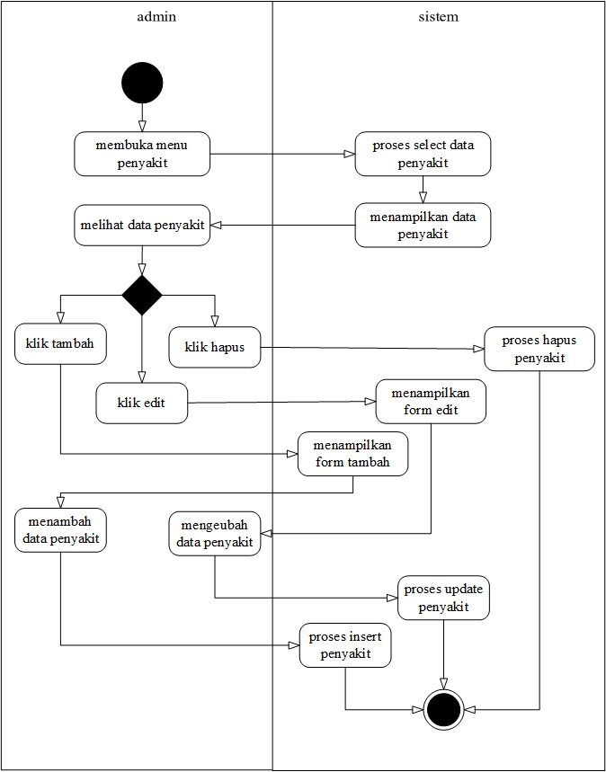
Activity Kelola Penyakit

Slide 28
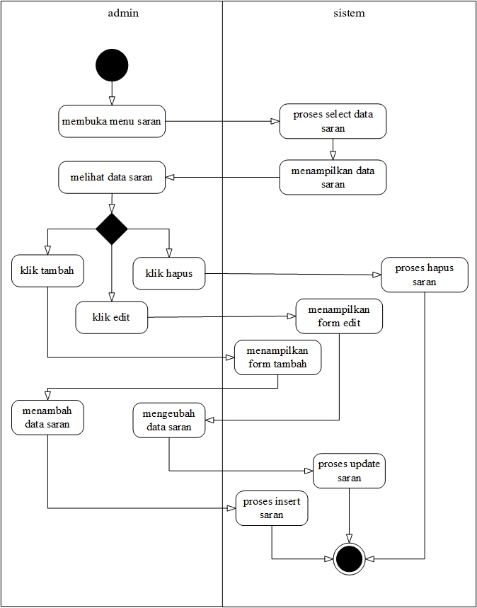
Activity Kelola Saran Penyakit

Slide 29

Activity Kelola Gejala

Slide 30
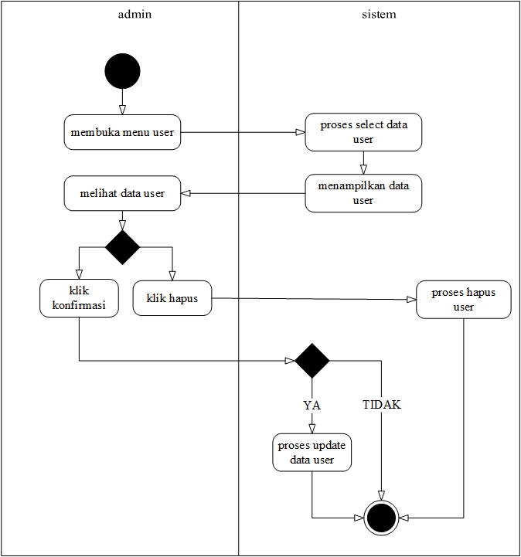
Activity Kelola Rule

Slide 31
Activity Kelola User

Slide 32
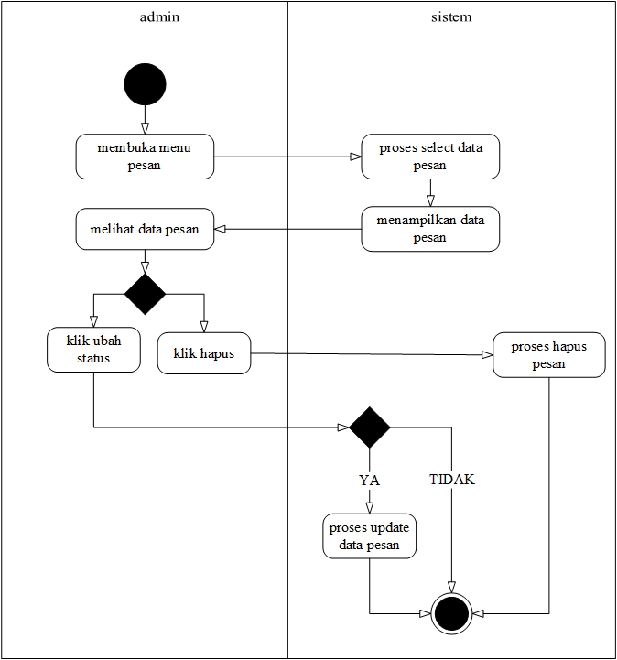
Activity Kelola Pesan

Slide 33
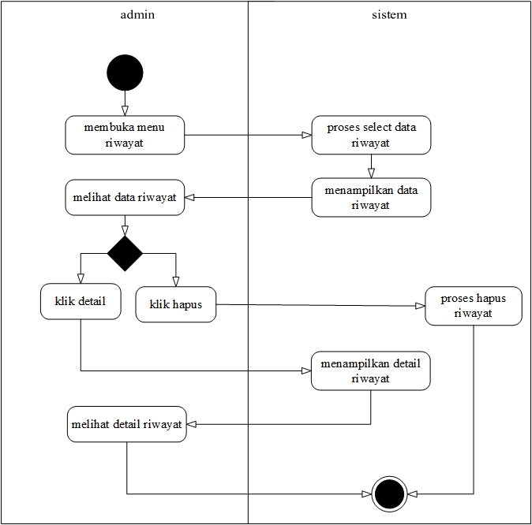
Activity Kelola Riwayat

Slide 34
Activity Diagram
User

Slide 35
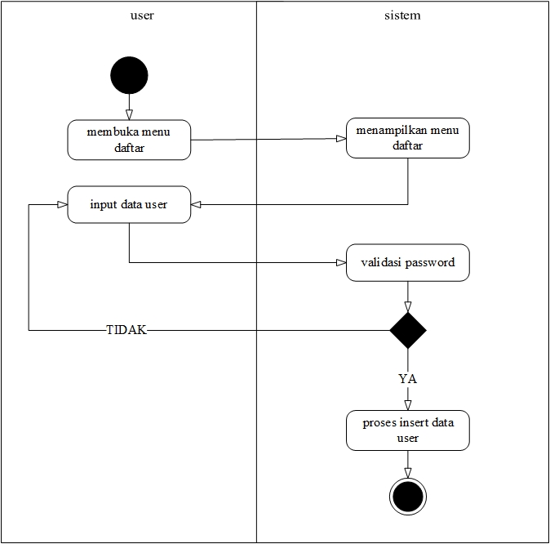
Activity Kelola Pendaftaran User

Slide 36
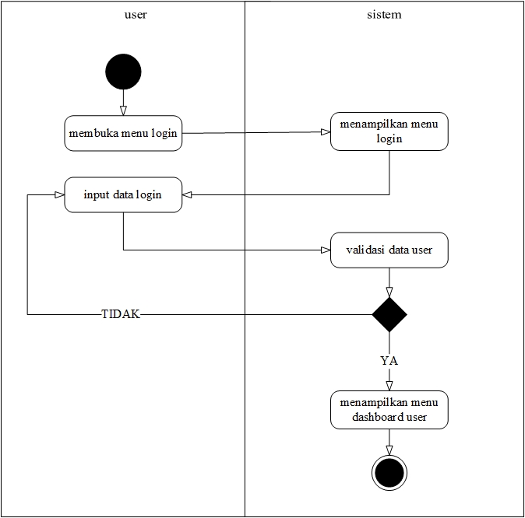
Activity Login

Slide 37
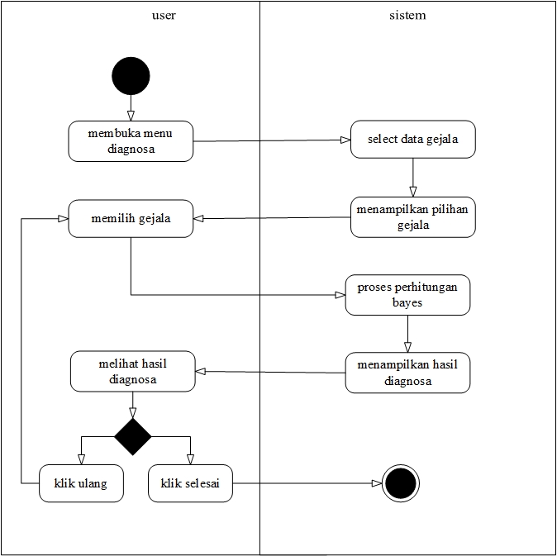
Activity Diagnosa Penyakit

Slide 38
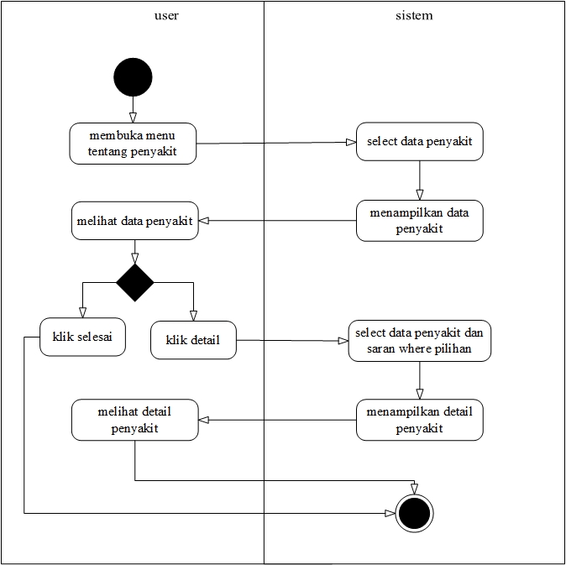
Activity Melihat Riwayat Penyakit

Slide 39
Activity Melihat Saran Penyakit

Slide 40
Activity Mengirim Pesan

Slide 41
Class Diagram
UML (Unified Modelling Language)

Slide 42
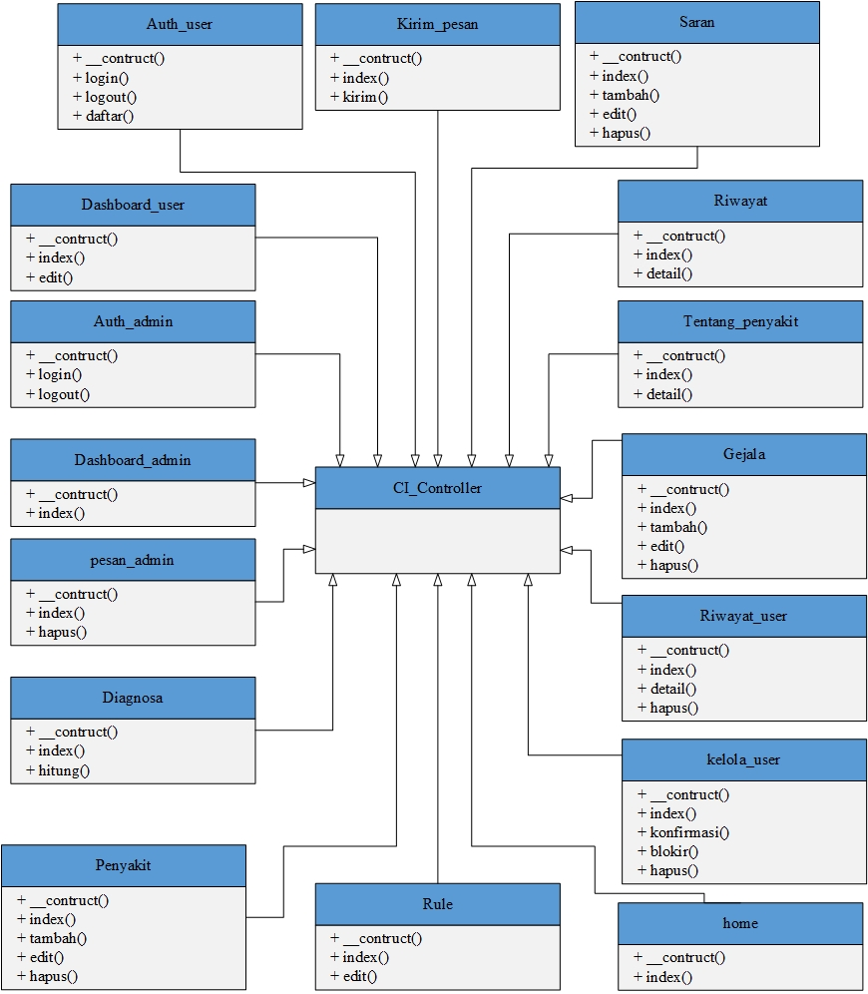
Class Diagram

Slide 43
Sequence Diagram
UML (Unified Modelling Language)

Slide 44
Sequence Diagram
Admin

Slide 45
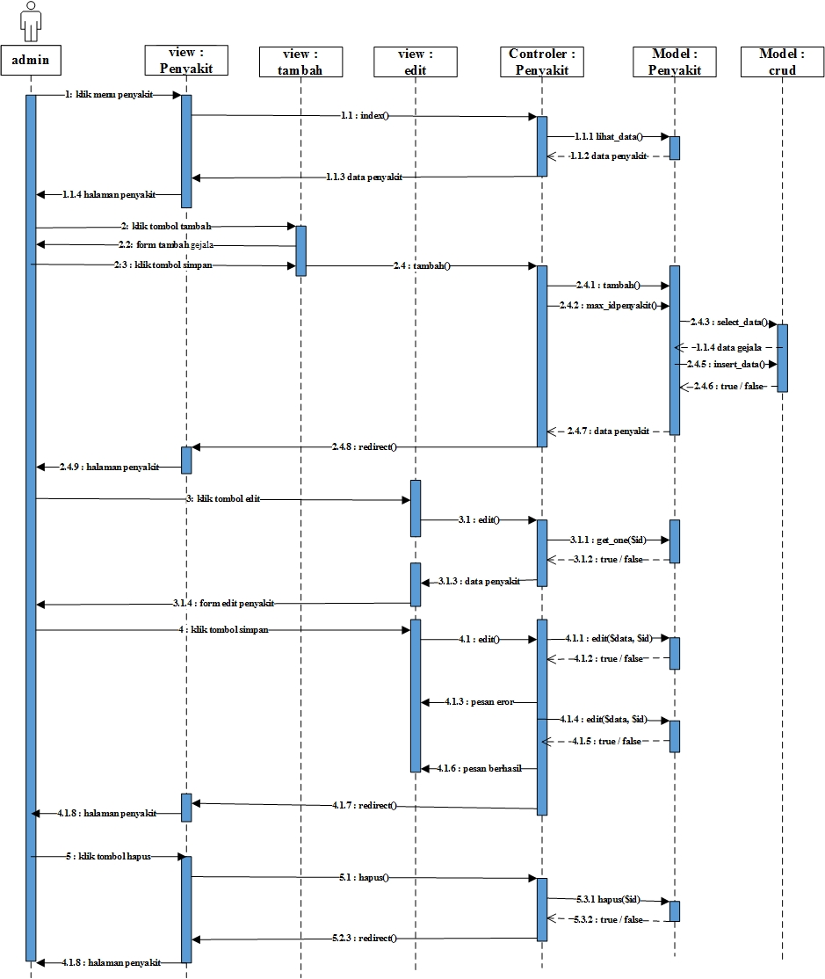
Squence Kelola Penyakit

Slide 46
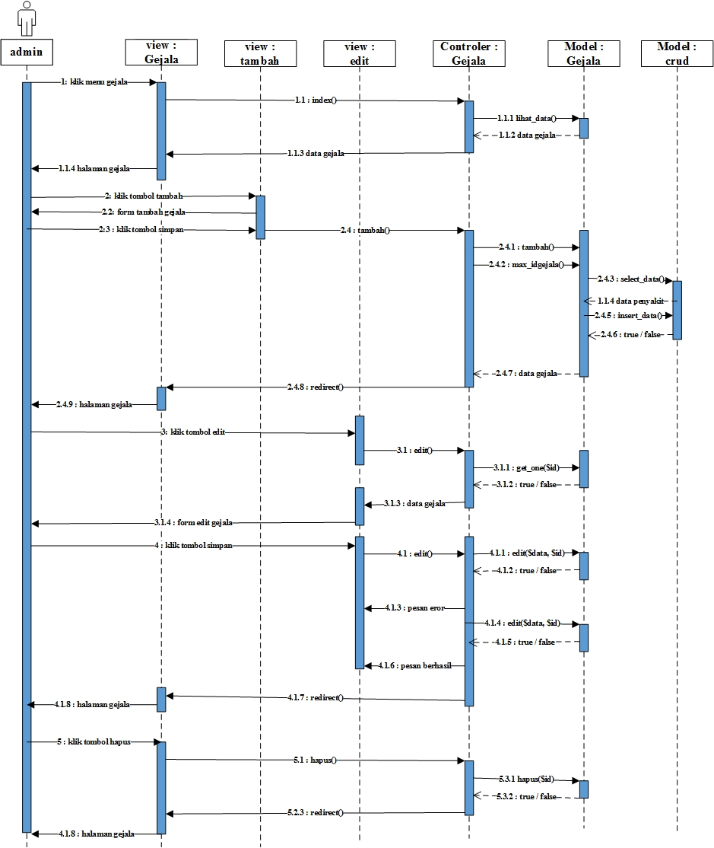
Squence Kelola Gejala

Slide 47
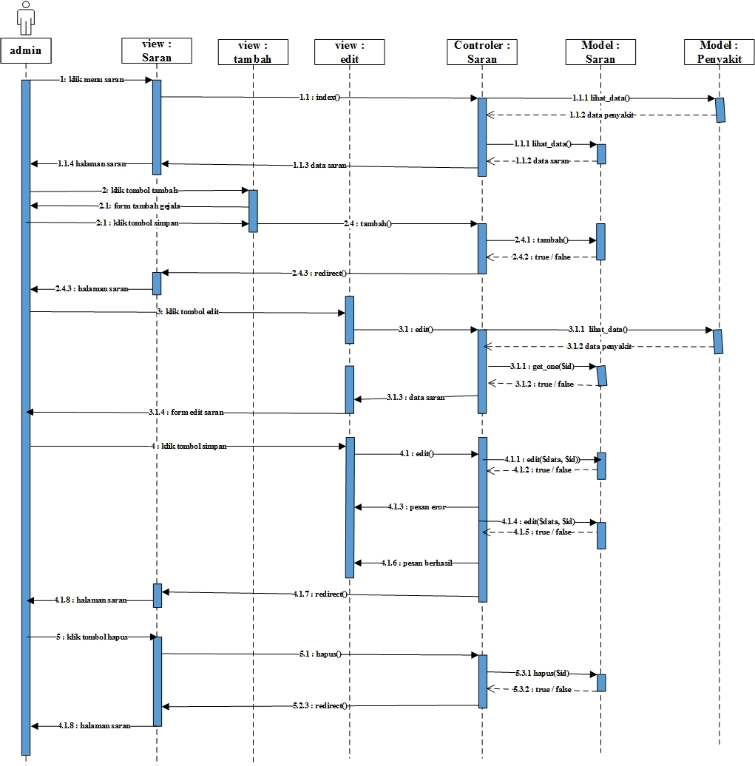
Squence Kelola Saran

Slide 48
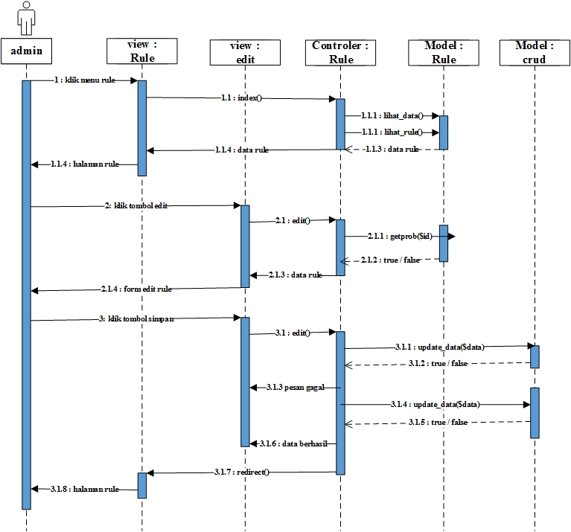
Squence Kelola Rule

Slide 49
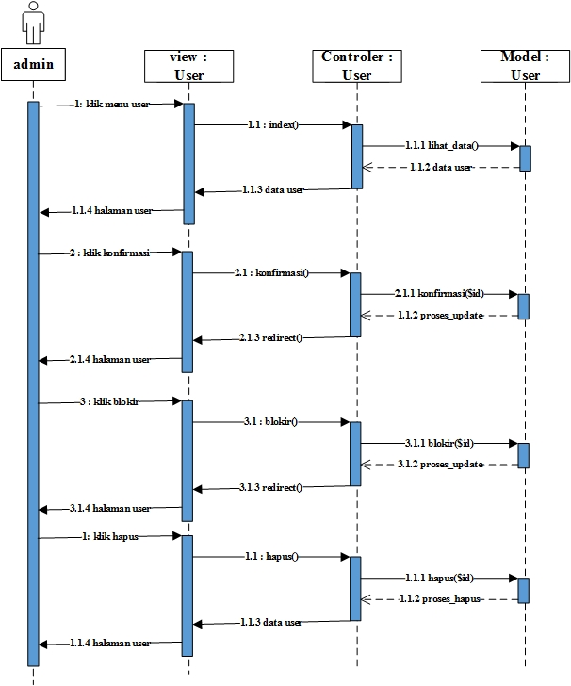
Squence Kelola User

Slide 50
Sequence Diagram
User

Slide 51
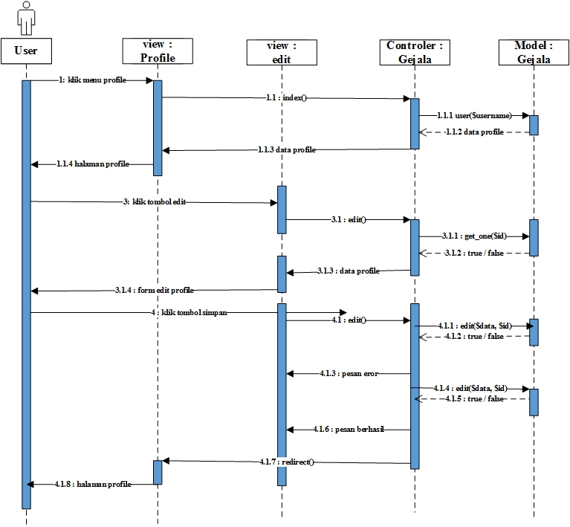
Squence Profile User

Slide 52
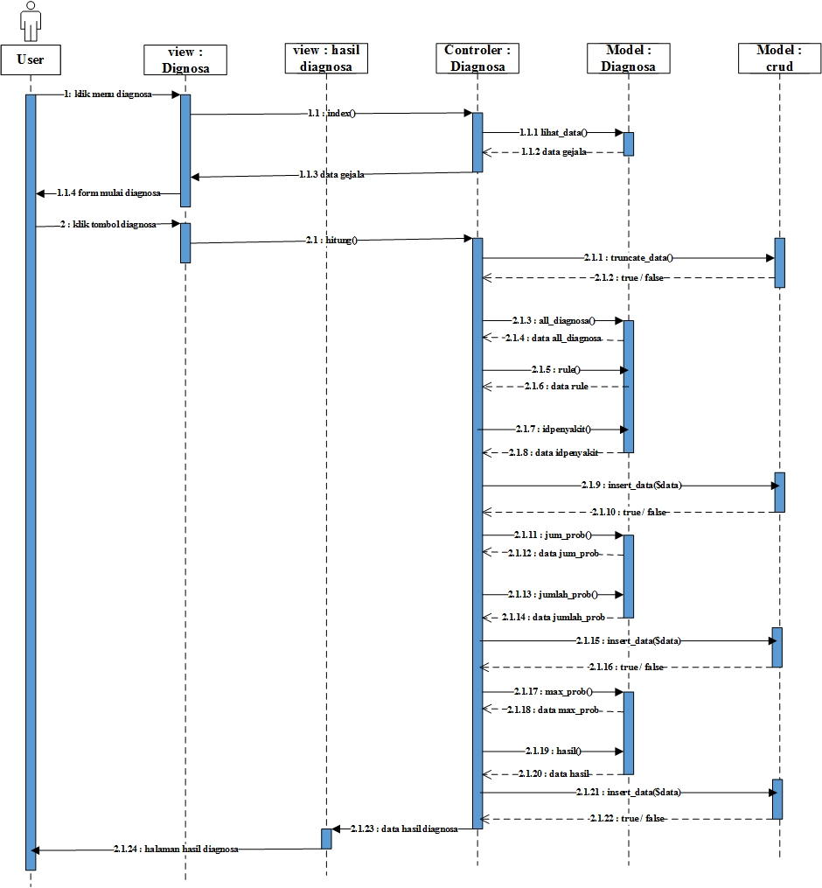
Squence Diagnosa

Slide 53
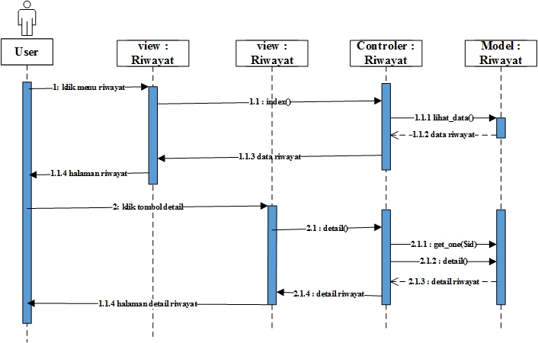
Squence Riwayat

Slide 54
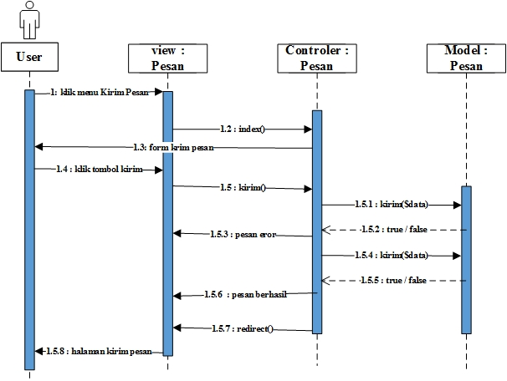
Squence Kirim Pesan

Slide 55
Penutup
Kesimpulan

Slide 56
Kesimpulan
Setelah melalui tahap pengujian pada sistem informasi diagnosa penyakit tanaman nanas menggunakan UML (Unified Modelling Language), maka dapat diambil beberapa kesimpulan antara lain :
Telah berhasil dirancang sebuah sistem informasi untuk mendiagnosa penyakit tanaman buah nanas berserta saran atau solusi penanggulangan penyakit tersebut.
Sistem informasi diagnosa penyakit tanaman buah nanas dini dirancang menggunakan UML (Unified Modelling Language) dengan usecase diagram, acktivity diagram, class diagram dan sequence diagram untuk memvisualisasikan sistem yang akan dibuat

Slide 57
Daftar Pustaka
Budi Samadi. 2013. Penentuan Untuk dan Budidaya Nanas Sistem Organik. Jakarta. Rineka Cipta.
Tim Karya Tani Mandiri. 2011. Pedoman Bertanam Buah Nanas. Jakarta. Ghalia Indonesia.
Kusrini. 2016. Sistem Pakar Teori Dan Aplikasi. Yogyakarta. Andi Offset.
Munawar. 2005. Pemodelan Visual Dengan UML.Yogyakarta. Graha Ilmu.

